Slide 1

Факультет психології, історії та соціології
13.10.2025р.
Шапошникова І.В.
Херсон-Івано-Франківськ

Slide 2
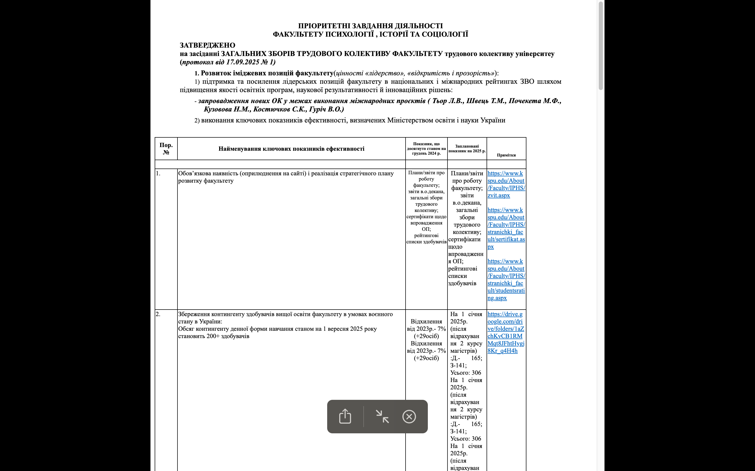
Наявність Стратегії розвитку факультету і спроможність виконання її
https://www.kspu.edu/About/Faculty/IPHS/stranichki_facult/strategiya.aspx
https://www.kspu.edu/About/Faculty/IPHS/ChairSocialWork.aspx
https://www.kspu.edu/About/Faculty/IPHS/ChairGenSocialPsychology.aspx
https://www.kspu.edu/About/Faculty/IPHS/ChairHistoryUkraine.aspx

Slide 3
Показники вступу
Випуск: бак.: 22/24=46; маг.:37/72= 109 на кінець н.р. - 155
Спроможність факультету формувати контингент здобувачів відповідно до норм законодавства

Slide 4
Контингент станом на 13.10.2025 аспірантура 14 осіб – усього денна форма 195 осіб без 3 хвилі разом 414 після випуску залишиться 244 здобувачі загалом ;рівно по 122 здобувача д/з
Спроможність факультету формувати контингент здобувачів відповідно до норм законодавства

Slide 5
Про звуження Розвиток кадрового потенціалу (повноцінне кадрове забезпечення ОП)
ОН місць ліцензованого обсягу та розподіл виділеного ліцензованого обсягу на рівнях вищої освіти для забезпечення створення конкурсних пропозицій вступу 2025 року
ІСТОРІЇ, АРХЕОЛОГІЇ ТА МЕТОДИКИ ВИКЛАДАННЯ
Піб | посада | конкурс | ПК
Батенко Г.В. | доцент | укладено | пройдено
Бойков О.Ю. | доцент | укладено | пройдено
Водотика С.Г. | професор | укладено | пройдено
Кузовова Н.М. | В.о.завідувача,доцент | оголошення жовтень | пройдено
Михайленко Г.М. | доцент | оголошення жовтень | пройдено
Черемісін О.В. | професор | укладено | пройдено
ПСИХОЛОГІЇ
Тьор Л.В. | доцент | до конкурсу | планується
Дементьєва К.Г. | доцент | до конкурсу
Попович І.С. | професор | укладено | пройдено
Шелестова О.В. | доцент | до конкурсу | планується
Коллі -Шамне А.В. | професор | до конкурсу | пройдено
Білоус Р.М. | доцент | до конкурсу | планується
Почекета М | викладач | до конкурсу | аспірантура
ФІЛОСОФІЇ, СОЦІОЛОГІЇ ТА СОЦІАЛЬНОЇ РОБОТИ
Костючков С.К. | професор | укладено | пройдено
Гуріч В.О. | доцент | оголошення жовтень | пройдено
Швець Т.М. | доцент | укладено | пройдено
Черкашина Т.О. | доцент | укладено | пройдено
Шапошникова І.В. | професор | до конкурсу | пройдено

Slide 6
Спроможність забезпечувати функціювання кількості освітніх програм, що діє на факультеті;
Спроможність провести модернізацію ОП і відкрити міждисциплінарні ОП
Перший (бакалаврський) рівень вищої освіти
ОП | Гарант | Покликання
Соціальна робота та консультування | Швець Т.М. | https://www.kspu.edu/Education/EduPrograms/231/231OPP.aspx
Соціологія | Черкашина Т.М. | https://www.kspu.edu/Education/EduPrograms/054/054OPP.aspx
Середня освіта (історія та громадянська освіта) | Кузовова Н.М. | https://www.kspu.edu/Education/EduPrograms/054/054OPP.aspx
Історія та археологія | Михайленко Г.М. | https://www.kspu.edu/Education/EduPrograms/032/032OPP.aspx
Психологія | Білоус Р.М. | https://www.kspu.edu/Education/EduPrograms/053/053OPP.aspx

Slide 7
Другий (магістерський) рівень вищої освіти
ОП | Гарант | Покликання
Соціальна робота та консультування | Костючков С.К. | https://www.kspu.edu/Education/EduPrograms/231/231OPPm.aspx
Середня освіта (історія та громадянська освіта) | Водотика С.Г. | https://www.kspu.edu/Education/EduPrograms/014/014OPPm1.aspx
Історія та археологія | Бойков О.Ю. | https://www.kspu.edu/Education/EduPrograms/032/032OPPm.aspx
Психологія | Деменьєва К.Г. | https://www.kspu.edu/Education/EduPrograms/053/053OPPm.aspx

Slide 8
Третій рівень вищої освіти
ОП | Гарант | Покликання
Соціальна робота та консультування | Шапошникова І.В. | https://www.kspu.edu/About/DepartmentAndServices/DDoctorants/Educational_and_scientific_programs/onp231.aspx
Історія та археологія | Черемісін О.В. | https://www.kspu.edu/About/DepartmentAndServices/DDoctorants/Educational_and_scientific_programs/onp032.aspx
Психологія | Попович І.С. | https://www.kspu.edu/About/DepartmentAndServices/DDoctorants/Educational_and_scientific_programs/onp053.aspx

Slide 9

Дякую за увагу!
ФПІС-
ЦЕ ПОТУЖНА СИЛА ХДУ !!!
НАШІ-НАЙКРАЩІ !!!

